Slide 1



IC Design 1
Implement Vietnamese food Classification using VGG16
22 Apr – 15 May

Slide 2
Giới thiệu tổng quan
Nội dung báo cáo
Ý tưởng thực hiện
Chi tiết từng khối trong VGG16

Slide 3
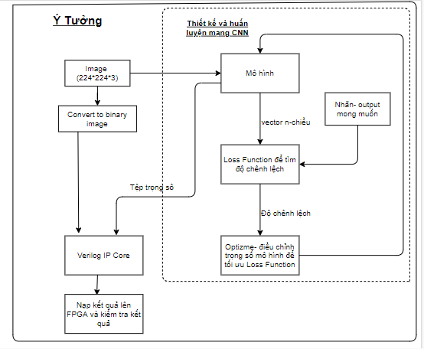
1. Ý tưởng thực hiện

Slide 4
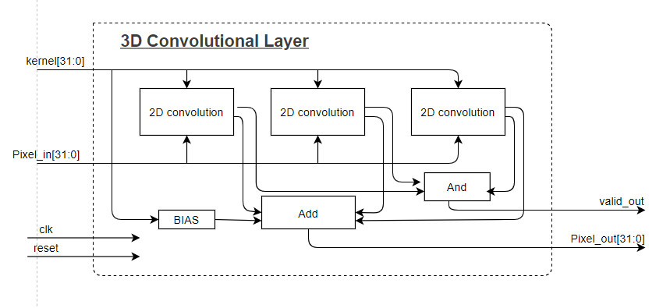
2. Chi tiết từng khối trong VGG16

Slide 5
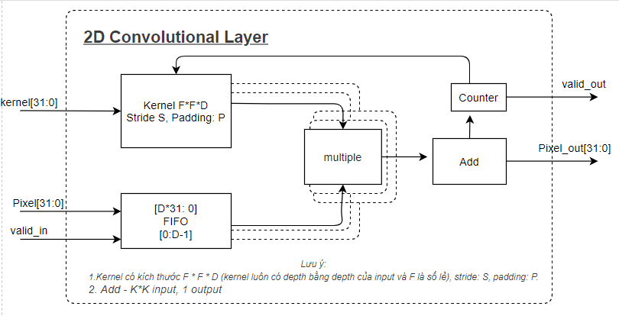
2. Chi tiết từng khối trong VGG16

Slide 6
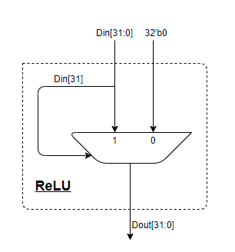
2. Chi tiết từng khối trong VGG16

Slide 7
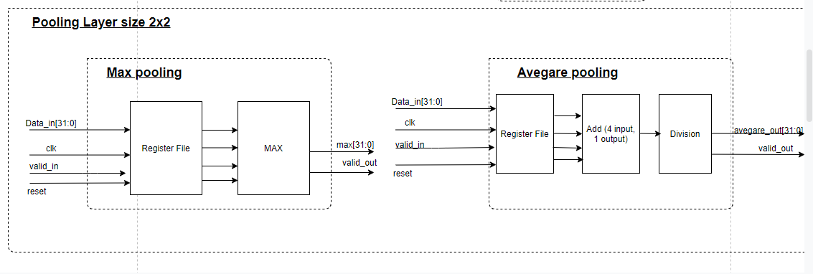
2. Chi tiết từng khối trong VG16

Slide 8
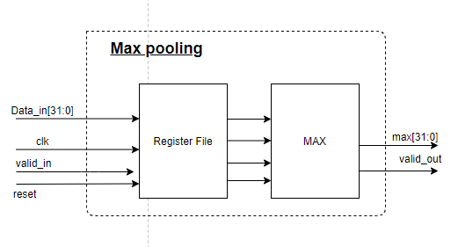
2. Chi tiết từng khối trong VG16

Slide 9
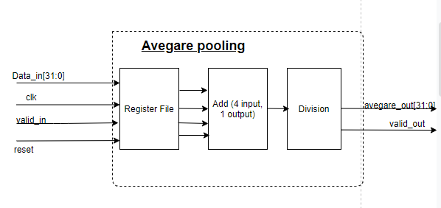
2. Chi tiết từng khối trong VG16

Slide 10
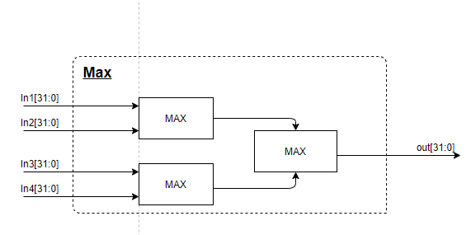
2. Chi tiết từng khối trong VG16

Slide 11
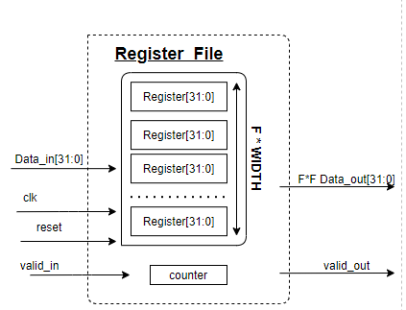
2. Chi tiết từng khối trong VG16

Slide 12
2. Chi tiết từng khối trong VG16

Slide 13
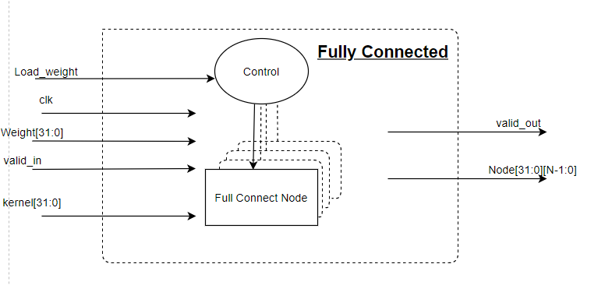
2. Chi tiết từng khối trong VG16

Slide 14
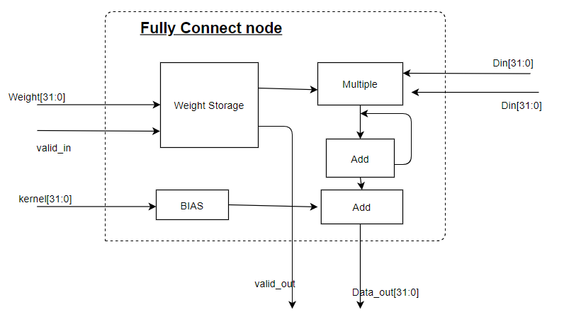
2. Chi tiết từng khối trong VG16

Slide 15

Q&A

